Slide 1









PRESENSI
2025
Smart Creative Skills Team

Slide 2



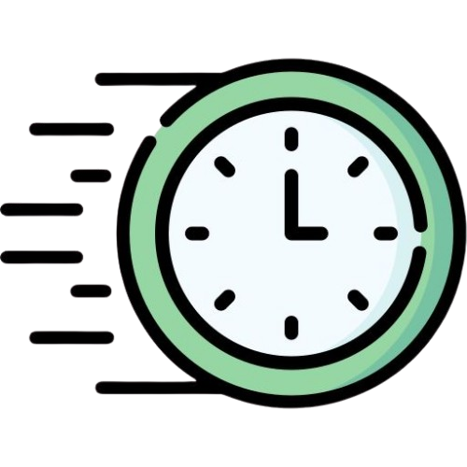






TATA TERTIB KELAS
Handphone
Harap Disimpan
Dilarang
makan & minum
Hadir Tepat Waktu
Berpakaian
Rapi
Angkat Tangan Sebelum Bertanya
Izin Jika Ada Keperluan

Slide 3

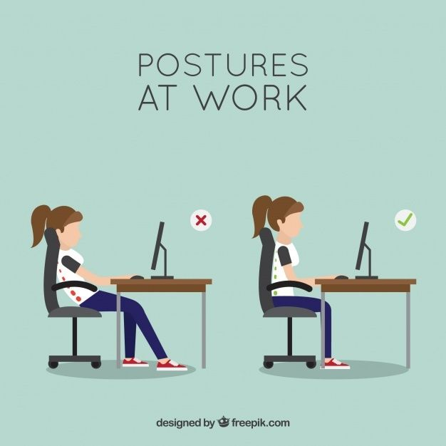



SAFETY INDUCTION
Posisi badan rileks.
Jarak pandangan mata sekitar 45 cm.
Duduk tegak dengan sudut 90-100 derajat.
Jangan berdiam selama berjam-jam

Slide 4

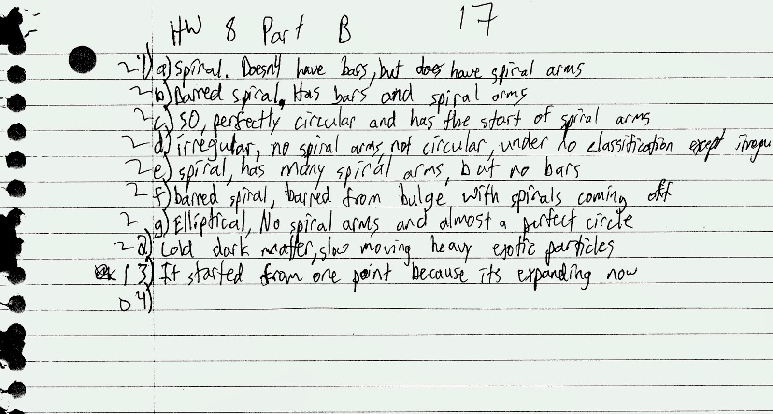
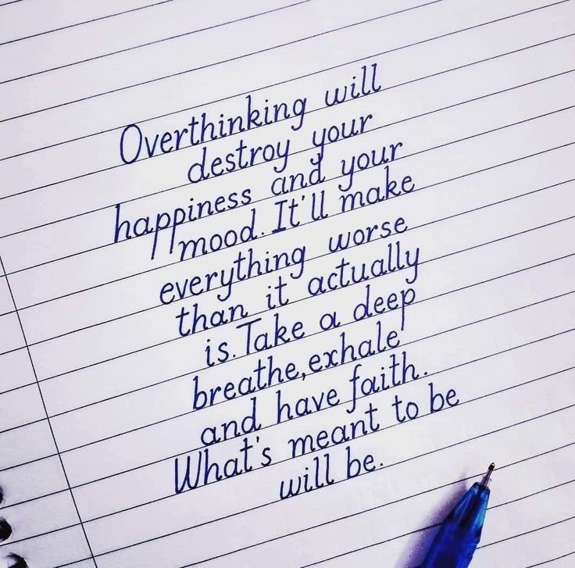

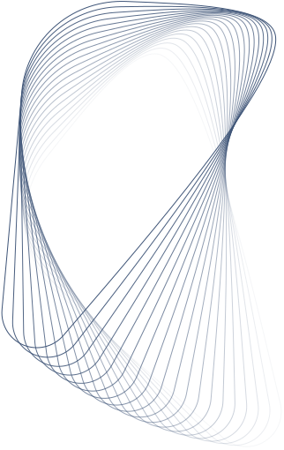
APERSEPSI
Notes:
"Kalau kamu disuruh membaca tulisan tangan teman yang tulisannya acak-acakan, kamu bisa paham nggak?"
"Nah, begitu juga dengan kode program. Kode yang tidak rapi akan menyulitkan orang lain — bahkan diri kita sendiri nanti!"

Slide 5


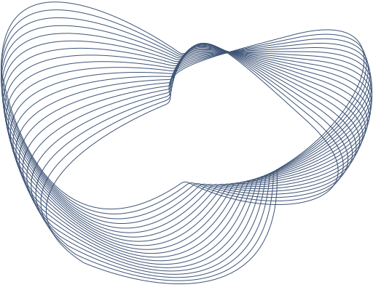
J.620100.016.01
MENULIS KODE DENGAN PRINSIP SESUAI GUIDELINES DAN BEST PRACTICES
Program Pelatihan :
Pengembangan Web dengan Node.js dan React
Project Based Learning
Smart Creative Skills Team

Slide 6
ROAD
MAP
PELATIHAN
01
TNA
02
Proglat :
Pengembangan Web dengan Node.js dan React
07
03
Judul Unit :
Menulis Kode Dengan Prinsip Sesuai Guidelines Dan Best Practices
08
09
10

Slide 7
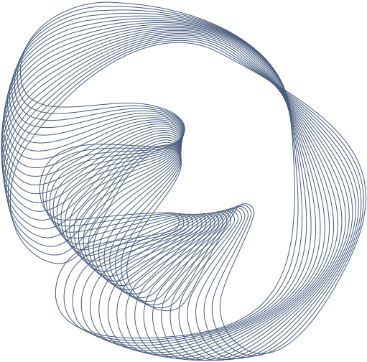

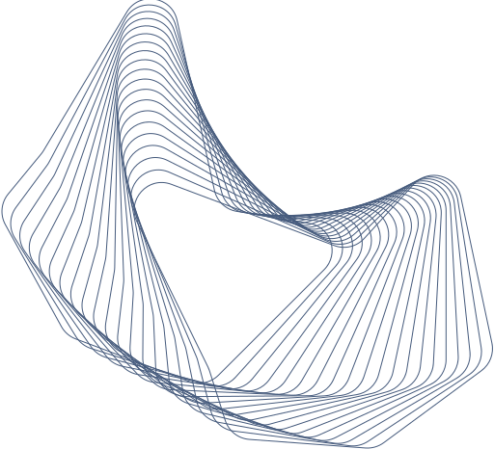
TUJUAN
Setelah mengikuti pelatihan ini peserta kompeten menerapkan Menulis Kode Dengan Prinsip Sesuai
Guidelines Dan Best Practices pada bahasa pemrograman Javascript sesuai dengan prosedur
MANFAAT
Mampu menuliskan Kode Dengan Prinsip Sesuai
Guidelines Dan Best Practices pada bahasa pemrograman Javascript

Slide 8





OUTLINE
Literatur 1
Pengenalan Coding Guidelines
Literatur 2
Prinsip Penulisan Kode yang Baik
Literatur 3
Paradigma Pemrograman
Literatur 4
Efisiensi & Optimasi Kode
Literatur 5
Penanganan Kesalahan (Error Handling)

Slide 9

01
Pengenalan Coding Guidelines

Slide 10

01
Pengenalan Coding Guidelines
Apa itu Coding Guidelines?
Pedoman penulisan kode yang disepakati bersama agar seluruh tim memiliki gaya kode yang konsisten dan mudah dipahami.

Slide 11
01
Pengenalan Coding Guidelines
Manfaat Coding Guidelines
Kode lebih mudah dibaca
Meminimalkan bug
Memudahkan kolaborasi antar programmer

Slide 12
02
Prinsip Penulisan Kode yang Baik

Slide 13
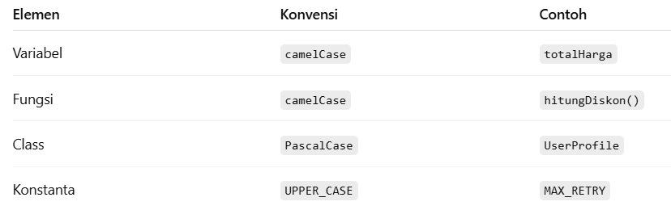
02
Prinsip Penulisan Kode yang Baik
Penamaan (Naming Convention)

Slide 14
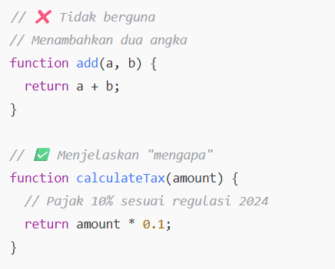
02
Prinsip Penulisan Kode yang Baik
Komentar Efektif
Notes:
Jangan menulis komentar yang hanya mengulang kode
Fokus pada "mengapa" kode ditulis seperti itu

Slide 15
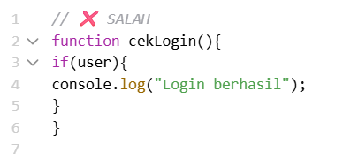
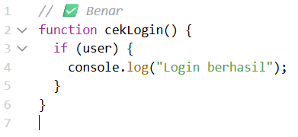
02
Prinsip Penulisan Kode yang Baik
Struktur dan Indentasi
Notes:
Jangan menulis komentar yang hanya mengulang kode
Fokus pada "mengapa" kode ditulis seperti itu

Slide 16
03
Paradigma Pemrograman

Slide 17
03
Paradigma Pemrograman
Functional Programming
Kita sering mendengar berbagai paradigma pemrograman seperti object-oriented, procedural, dan functional. JavaScript adalah bahasa pemograman multi-paradigma yang memungkinkan kita untuk secara bebas mencampur dan mencocokkan paradigma pemograman.
Apa itu functional programming? yaitu sebuah paradigma dalam dunia programming yang menggunakan pendekatan fungsional untuk menyelesaikan masalah. Apakah jika kode program kita menggunakan function maka itu pasti disebut sebagai functional programming? ternyata tidak, paradigma ini mensyaratkan penggunaan pure function sebisa mungkin.
Notes:
Jangan menulis komentar yang hanya mengulang kode
Fokus pada "mengapa" kode ditulis seperti itu

Slide 18
03
Paradigma Pemrograman
Keuntungan Functional Programming
Berikut beberapa keuntungan yang kita dapatkan ketika menggunakan paradigma functional programming
● Performa relatif lebih baik karena kode program menjadi relatif lebih singkat
● Kode program menjadi lebih terbaca
● Penggunaan pure function membuat kode program lebih mudah didebug
Notes:
Jangan menulis komentar yang hanya mengulang kode
Fokus pada "mengapa" kode ditulis seperti itu

Slide 19
03
Paradigma Pemrograman
Metode-Metode Functional Programming
Berikut ini beberapa metode-metode dalam paradigma functional programming
● Recursive Function
● First-class Function
● Currying Function
● Declarative vs Imperative Pattern
Notes:
Jangan menulis komentar yang hanya mengulang kode
Fokus pada "mengapa" kode ditulis seperti itu

Slide 20
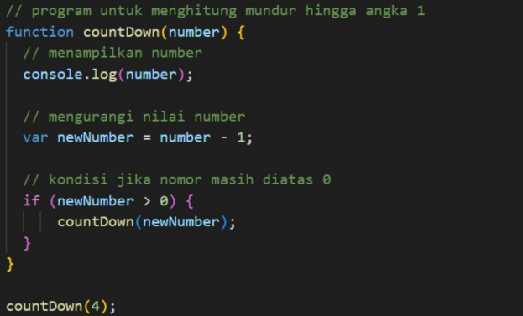
03
Paradigma Pemrograman
Recursive Function
Recursive function maksudnya adalah function yang memanggil dirinya sendiri sampai suatu kondisi pemanggilan dirinya berhenti. Contoh:
Notes:
Jangan menulis komentar yang hanya mengulang kode
Fokus pada "mengapa" kode ditulis seperti itu

Slide 21
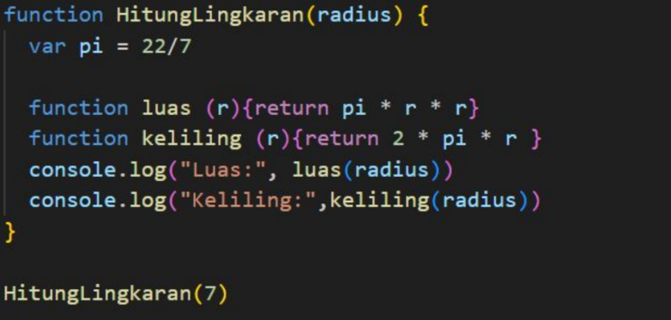
03
Paradigma Pemrograman
First-class Function
First-class function maksudnya adalah menjadikan fungsi layaknya class atau dalam hal ini kita bisa mendeklarasikan fungsi di dalam fungsi yang lain. Contoh:
Notes:
Jangan menulis komentar yang hanya mengulang kode
Fokus pada "mengapa" kode ditulis seperti itu

Slide 22
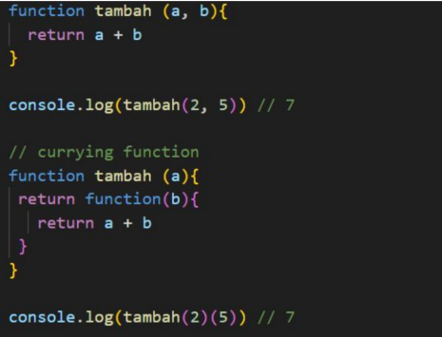
03
Paradigma Pemrograman
Currying Function
Fungsi currying adalah teknik untuk mengubah bentuk suatu fungsi dengan beberapa argumen menjadi sebuah fungsi anak yang berurutan.
Fungsi currying akan mengembalikan fungsi baru yang sesuai dengan argumen berikutnya. Contoh:
Notes:
Jangan menulis komentar yang hanya mengulang kode
Fokus pada "mengapa" kode ditulis seperti itu

Slide 23
03
Paradigma Pemrograman
Currying Function
Apa Keunggulan Currying Function
pada contoh sebelumnya masih terasa Keunggulan dari currying function kecuali hanya untuk memberikan contoh bentuk dasarnya.
Teknik currying ini sangat berguna jika terdapat argumen dari fungsi itu yang membutuhkan komputasi berat
Notes:
Jangan menulis komentar yang hanya mengulang kode
Fokus pada "mengapa" kode ditulis seperti itu

Slide 24
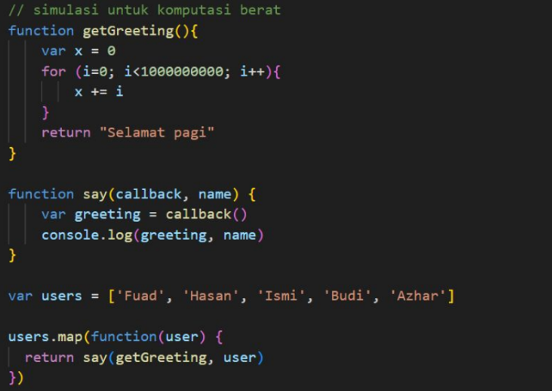
03
Paradigma Pemrograman
Currying Function
Contoh Komputasi berat tanpa currying function
Notes:
Jangan menulis komentar yang hanya mengulang kode
Fokus pada "mengapa" kode ditulis seperti itu

Slide 25
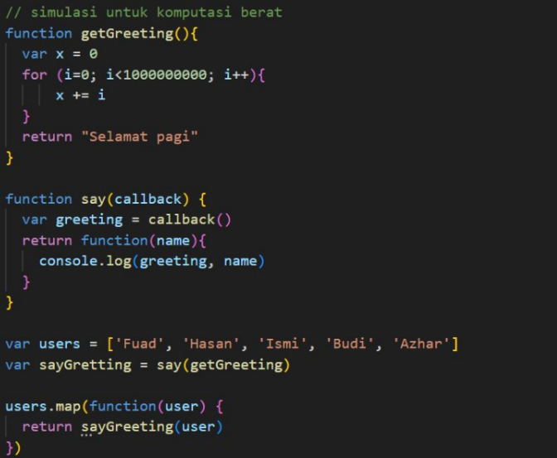
03
Paradigma Pemrograman
Currying Function
Contoh Komputasi berat dengan currying function
Notes:
Jangan menulis komentar yang hanya mengulang kode
Fokus pada "mengapa" kode ditulis seperti itu

Slide 26
03
Paradigma Pemrograman
Declarative vs Imperative Pattern
Terdapat dua pattern atau pola ketika membuat kode program yaitu:
Imperative berfokus pada gambaran bagaimana suatu program beroperasi, ada step by stepnya.
Declarative berfokus pada apa yang harus dicapai oleh program tanpa menjabarkan step by stepnya.
Notes:
Jangan menulis komentar yang hanya mengulang kode
Fokus pada "mengapa" kode ditulis seperti itu

Slide 27
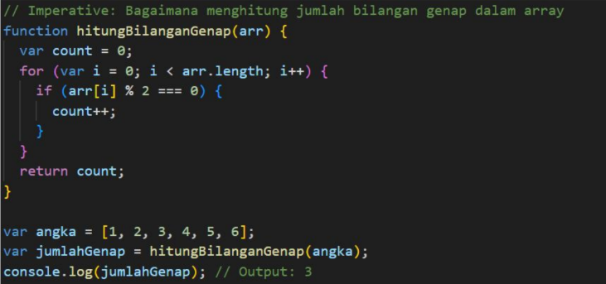
03
Paradigma Pemrograman
Imperative Pattern
berikut ini contoh imperative pattern:
Notes:
Jangan menulis komentar yang hanya mengulang kode
Fokus pada "mengapa" kode ditulis seperti itu

Slide 28
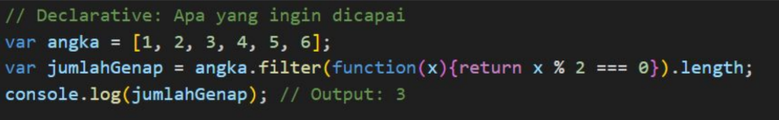
03
Paradigma Pemrograman
Declarative Pattern
berikut ini contoh declarative pattern:
Notes:
Jangan menulis komentar yang hanya mengulang kode
Fokus pada "mengapa" kode ditulis seperti itu

Slide 29
04
Penanganan Kesalahan
(Error Handling)

Slide 30
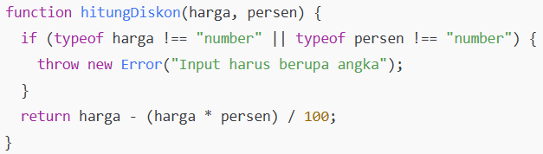
04
Penanganan Kesalahan (Error Handling)
Validasi Manual
Notes:
Jangan menulis komentar yang hanya mengulang kode
Fokus pada "mengapa" kode ditulis seperti itu

Slide 31
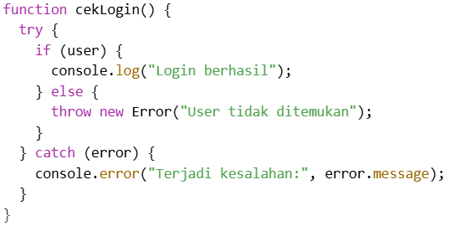
04
Penanganan Kesalahan (Error Handling)
Try… Catch
Notes:
Jangan menulis komentar yang hanya mengulang kode
Fokus pada "mengapa" kode ditulis seperti itu

Slide 32



KESIMPULAN
Kesimpulan 1
Menulis kode dengan guideline
= kualitas + kolaborasi
Kesimpulan 2
Prinsip dasar meliputi penamaan, struktur, komentar dan penanganan kesalahan

Slide 33

APLIKASI
Buatlah sebuah fungsi yang berfungsi untuk melakukan pengecekan bilangan ganjil dan genap dengan menerapkan prisip guidelines dan best practice dengan mengikuti instruksi yang diberikan pada Jobsheet.

Slide 34
EVALUASI
Kerjakan soal sesuai dengan lembar evaluasi yang telah dibagikan
Waktu Pengejaan
30 menit

Slide 35
TUGAS TAMBAHAN
Pelajari kembali tentang Javascript Dasar

Slide 36
SEKIAN DAN
TERIMA KASIH
Sampai jumpa di pertemuan selanjutnya
Salam Kompeten !
2025
Smart Creative Skills Team

